Slide 1




Proposta de uma Biblioteca para Replicação Transparente em Sistemas Distribuídos Utilizando JGroups
Departamento de Informática e EstatísticaUniversidade Federal de Santa Catarina (UFSC) - 2022
Caroline Martins Alves e Odorico Machado Mendizabal

Slide 2
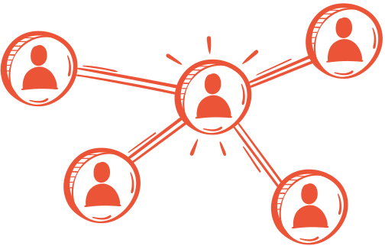
Grupo de Apresentação do Artigo
Marya Eduarda Alexandre e Wesley Costa
Disciplina: Sistemas Distribuídos
Professor: Gracon Lima

Slide 3
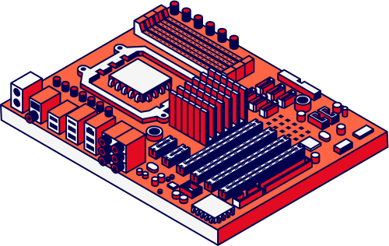
Contextualização do Artigo
O desenvolvimento de sistemas distribuídos enfrenta desafios como heterogeneidade de servidores, escalabilidade e segurança, sendo o tratamento de falhas um aspecto crucial. Este artigo foca na replicação de dados para garantir tolerância a falhas, mantendo réplicas em servidores diferentes.
Muitos sistemas não implementam replicação nativamente, o que exige que o desenvolvedor crie essa lógica, um processo complexo e sujeito a erros. Para simplificar, o artigo propõe uma biblioteca que oferece replicação de forma transparente ao programador, utilizando JGroups, uma ferramenta para comunicação em grupo.

Slide 4

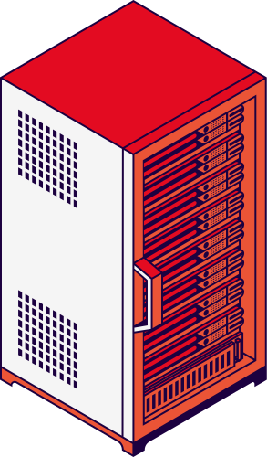
O que são sistemas distribuídos?
Sistemas distribuídos são compostos por múltiplos nós (computadores) interconectados que trabalham de forma coordenada, distribuindo tarefas e dados para garantir maior disponibilidade e desempenho.
Desafio da Replicação:
Em sistemas distribuídos, manter cópias de dados consistentes e disponíveis entre vários nós pode ser desafiador, especialmente quando um nó falha ou a rede sofre uma interrupção.
Proposta do Artigo:
O artigo propõe uma biblioteca para replicação transparente utilizando a biblioteca JGroups, que facilita a replicação de dados sem a necessidade de intervenção manual do desenvolvedor.

Slide 5


O Que é o JGroups?
JGroups é uma biblioteca Java que facilita a comunicação entre múltiplos nós em um sistema distribuído, permitindo a criação de grupos de comunicação para troca de mensagens.
O objetivo do JGroups é facilitar a comunicação em sistemas distribuídos, oferecendo alta disponibilidade e tolerância a falhas sem que os desenvolvedores precisem se preocupar com os detalhes técnicos.

Slide 6

Objetivos do Artigo
Objetivo Principal:
Desenvolver uma biblioteca que implemente replicação transparente em sistemas distribuídos, utilizando JGroups como a camada de comunicação.
Objetivos Secundários:
Garantir alta disponibilidade e tolerância a falhas nos sistemas distribuídos.
Simplificar a implementação de sistemas de replicação, tornando o processo transparente para os desenvolvedores.
Melhorar o desempenho da replicação de dados, minimizando o impacto no sistema.

Slide 7




Resultados Alcançados
Implementação da Biblioteca
Desempenho e Eficiência
Transparência para o Desenvolvedor
A biblioteca proposta foi implementada com JGroups, e consegue replicar dados entre múltiplos nós de forma automática e eficiente.
A solução foi avaliada em termos de latência e desempenho. Os resultados indicam que a biblioteca oferece alta eficiência com baixo impacto no desempenho dos sistemas distribuídos.
A replicação é realizada de forma transparente, ou seja, os desenvolvedores não precisam se preocupar com o gerenciamento da replicação, tornando o sistema mais simples de integrar e gerenciar.

Slide 8

Referências
Globo, O. (2021). Sistema do BB volta a funcionar, apos ficar sete horas fora do ´ ar. https://oglobo.globo.com/economia/sistema-do-bb-volta-funcionar-apos-ficar-setehoras-fora-do-ar-1-25174388. [Online; acessado em 24/07/2022]. JGroups (2002).
JGroups - A Toolkit for Reliable Messaging. http://www.jgroups.org/. [Online; acessado em 23/07/2022].
Tanenbaum, A. S. (1995). Distributed Operating Systems. Prentice Hall, New Jersey.
Tanenbaum, A. S. and Steen, M. V. (2007). Sistemas Distribuídos: princípios e paradigmas. Pearson Prentice Hall, Sao Paulo, 2. ed. edition
Oracle (2014). Socket (Java Platform SE 8). https://docs.oracle.com/javase/8/docs/api/java/net/Socket.html. [Online; acessado em 25/07/2022].

Slide 9

Agradecemos
sua atenção!

